Slide 1
Упражнения на развитие внимания,памяти и мышления

Slide 2
Кинезиологические упражнения
развитие мелкой моторики, активизация работы головного мозга;
развитие межполушарного взаимодействия;
улучшение состояния памяти, внимания, мышления;
снятие эмоциональной нагрузки;
улучшение качества образовательного процесса.

Slide 3
Кинезиологические упражнения
1. «Зайчик» - «колечко»
2. «Кулак - ребро - ладонь»
3. «Лезгинка»
4. «Столик»
5. «Ухо - нос»
6. Зеркальное рисование
7. Змейка

Slide 4
Упражнение «Скорая помощь»
(по Сиротюк А.Л.)
Задачи:
1. Развивать межполушарное взаимодействие.
2. Снять при необходимости эмоциональное напряжение, раздражительность, негативизм
3. Повысить работоспособность при наличии умственных нагрузок.
4. Значительно улучшить качество учебного процесса.
5. Активизировать высшие психические функции.

Slide 5
Ребёнок называет буквы алфавита (алфавит указан не полностью, чтобы не было механического повторения) и поднимает руки в соответствии со значками, расположенными под буквами (Л — левая рука влево, П— правая рука вправо, В — обе руки вверх). После того, как все буквы названы, необходимо выполнить упражнение в обратном порядке от «я» до «а».
А Б В Г Д
_{л п п в л}
Е Ж З И К
_{в л п в л}
Л М Н О П
_{л п л л п}
Р С Т У Ф
_{в п л п в}
Х Ц Ч Ш Я
_{л в} _{в п л}

Slide 6
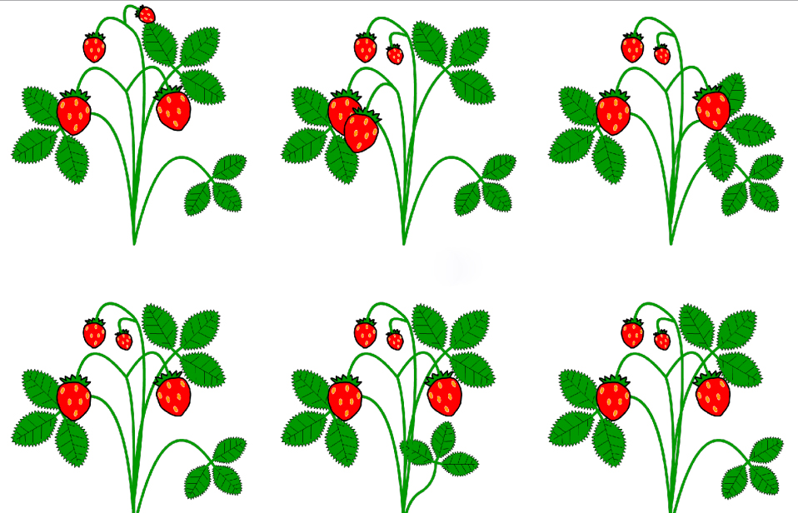
Упражнения на развитие внимания
Найди два одинаковых рисунка

Slide 7
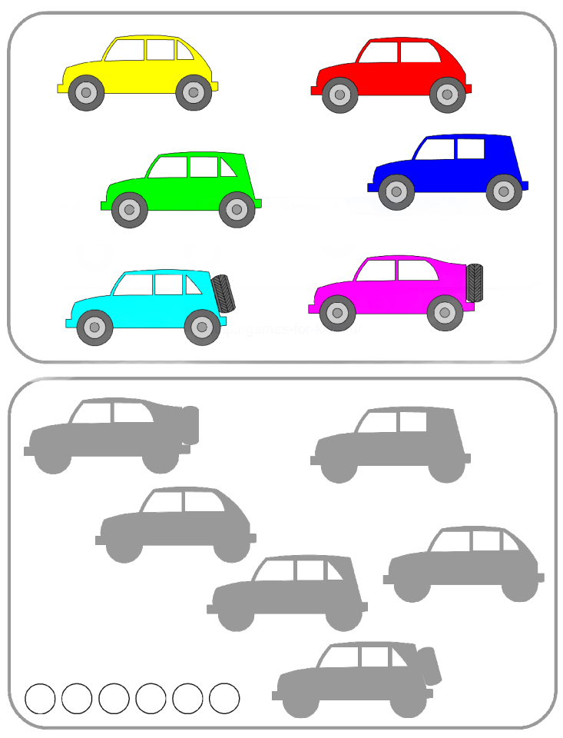
Упражнения на развитие внимания
Соотнеси автомобили и их тени

Slide 8
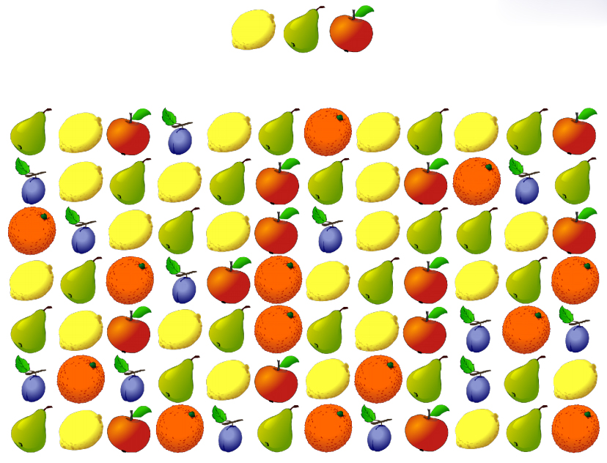
Упражнения на развитие внимания
Сколько раз повторяется данная последовательность?

Slide 9
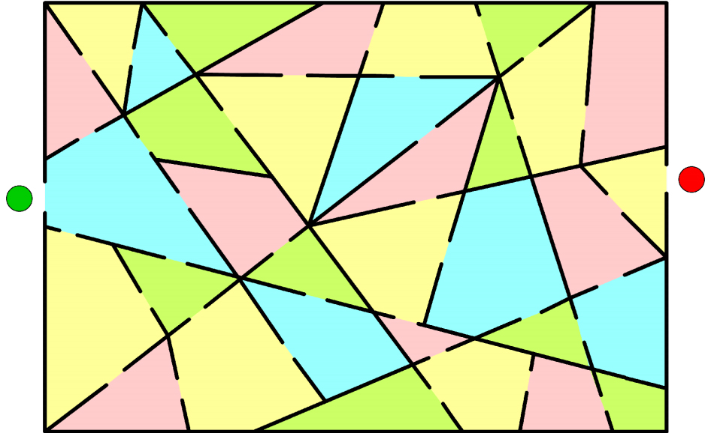
Упражнения на развитие внимания
Пройди путь по лабиринту от зеленой точки к красной

Slide 10
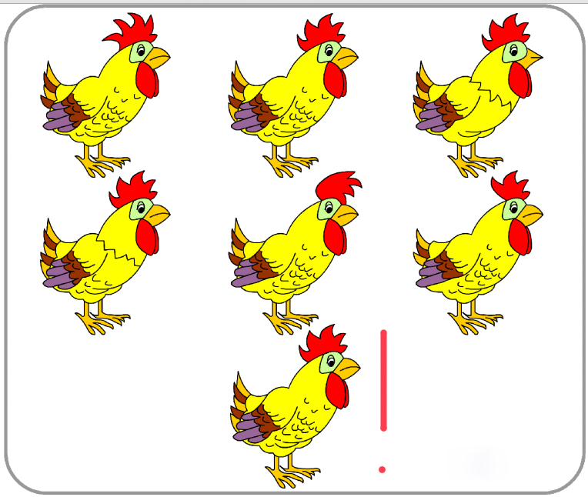
Упражнения на развитие внимания
Найди среди петухов такого же как на картинке внизу

Slide 11
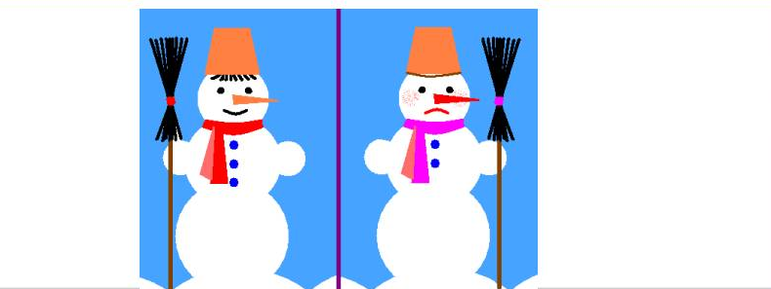
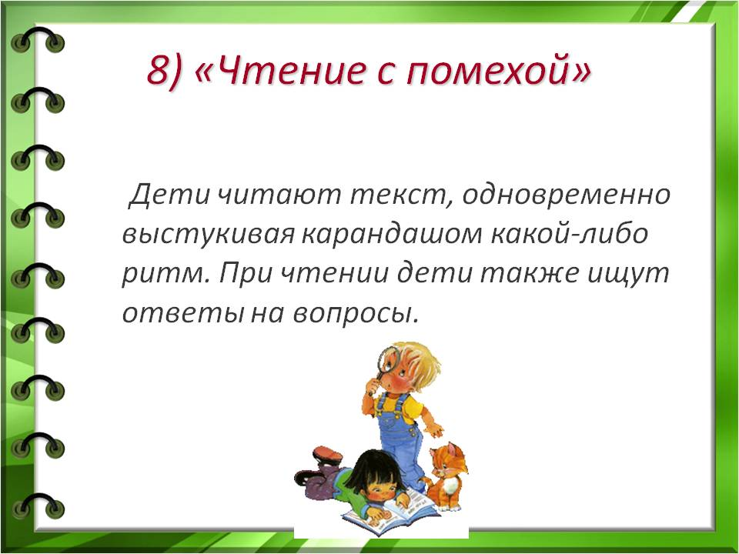
Упражнения на развитие внимания
Найди отличия
Чтение с помехой

Slide 12
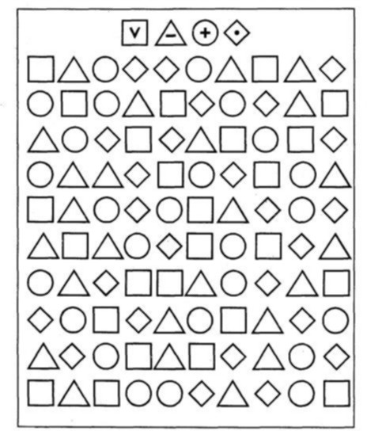
Упражнения на развитие внимания
Вставь символы

Slide 13
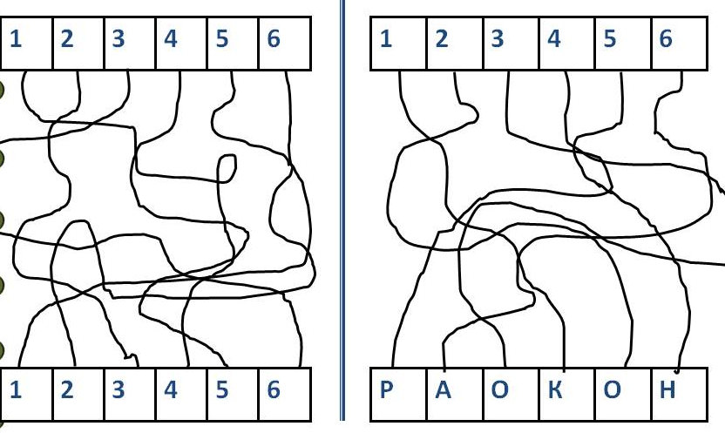
Упражнения на развитие внимания
Перепутанные линии

Slide 14
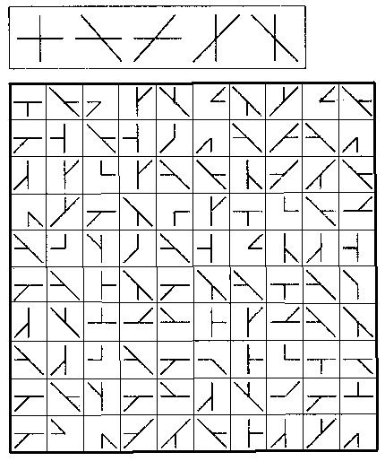
Упражнения на развитие внимания
Дополни

Slide 15
Упражнения на развитие внимания
Найди «спрятавшиеся» слова
фпитзмкунцзниакотелмартпомячв
трпмдымылощйьмшцысорзщнтспржо
квиалипшубаывакртьамамаоипсазш
отшмлорорвбуранстралгпалкани
одыраметлакаиогуавтобусшыгм
Раздели «склеенные» между собой слова (предложения)
ШАРКОРЗИНАБОТИНКИБИНОКЛЬЕДАОБЕЗЬЯНАКНИГАРУКАЕЛЬ
ЧАСЫТРАМВАЙСАМОВАРЛУЧИГРАОКНОСТОЛЛИФТПЕНАЛВОДА
БЫЛАЗИМАЗИМОЙХОЛОДНОМОРОЗЩИПЛЕТЩЁКИПОГОДА
ХОРОШАЯСВЕТИТСОЛНЦЕДЕТИРАДУЮТСЯТЁПЛЫМЛУЧАМ

Slide 16
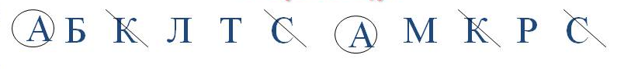
Упражнения на развитие внимания
Вычеркни повторяющиеся слова
МОРЕСОЛНЦЕЛЕСВОДАМОРЕЗЕМЛЯСОЛНЦЕЛУЧНЕБО
ВОДАРЫБАЛЕСМОРЕУТКАСОЛНЦЕПАРОХОДВОДАЗЕМЛЯ
ПОХОДМОРЕИСКРЫНЕБОДЕТИМОРЕ
Выполни задание по образцу
ДОИРЕАТМЧУКЮЖЭГЙЁЗТМСВАКЕНГ
ДОЮМЮЖЛПВВЦКОДМЗТЬСЧАЕНГЪХЭ
ЬЛЖХЩКТОЖЗЬТЯАВЫЦЙФКДЛОИПАМ

Slide 17
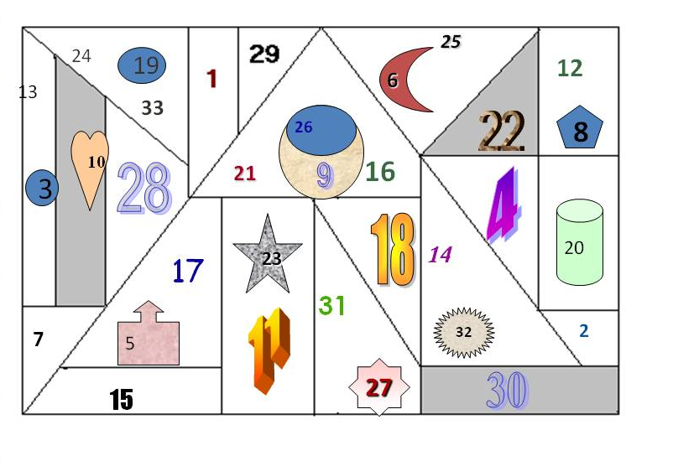
Упражнения на развитие внимания
Найди числа по порядку

Slide 18
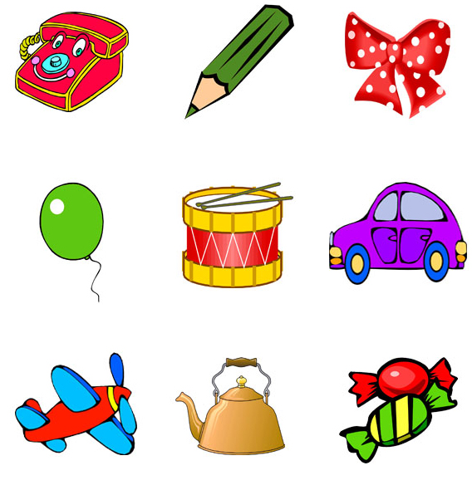
Упражнения на развитие памяти
Запомни рисунки
Назови поочерёдно все рисунки, которые были на картинке.

Slide 19
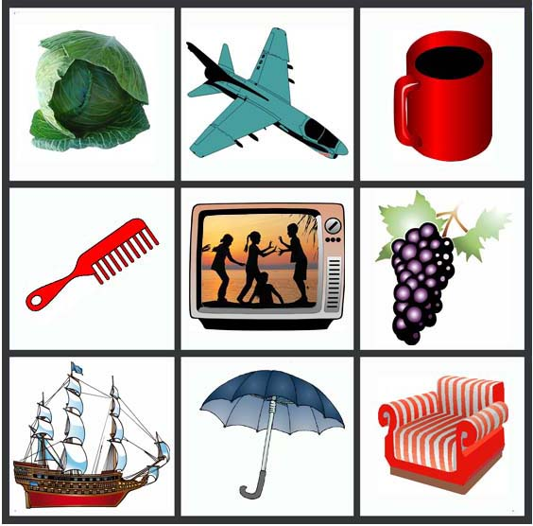
Упражнения на развитие памяти
Запомни рисунки

Slide 20
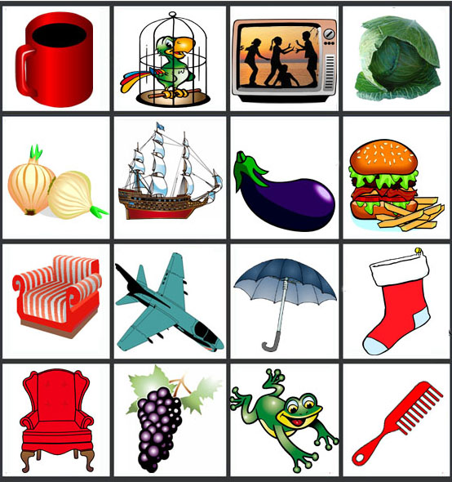
Упражнения на развитие памяти
Найди знакомые рисунки, которые были на предыдущей картинке.

Slide 21
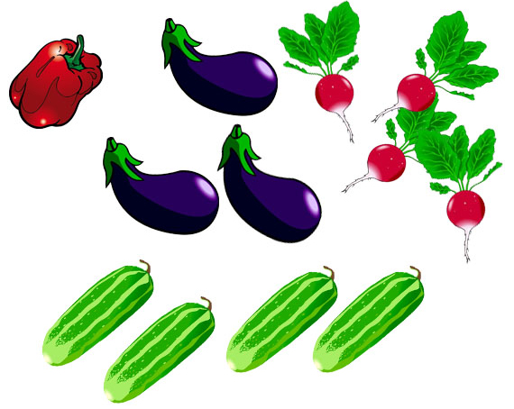
Упражнения на развитие памяти
Сосчитай, сколько разных овощей. Запомни их количество.

Slide 22
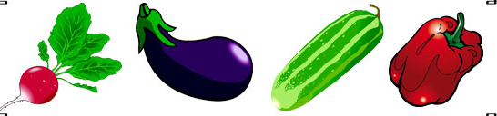
Упражнения на развитие памяти
По сколько этих овощей было на предыдущей картинке?

Slide 23
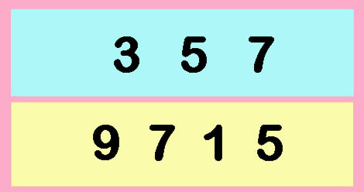
Упражнения на развитие памяти
Запомни ряды цифр
Назови поочерёдно ряды цифр.

Slide 24
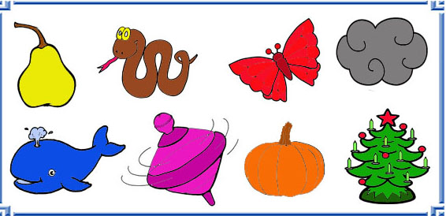
Упражнения на развитие памяти
Запомни какого цвета каждый предмет

Slide 25
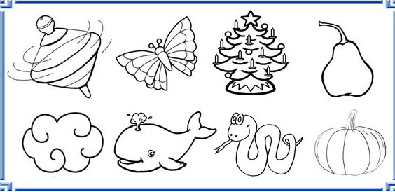
Упражнения на развитие памяти
Назови цвета каждого предмета

Slide 26
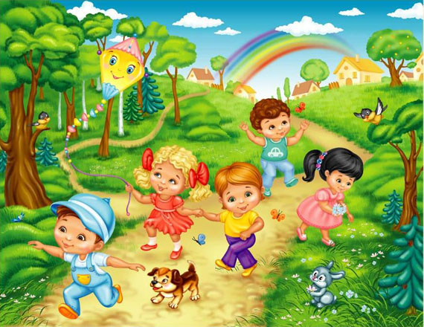
Упражнения на развитие памяти
Постарайся запомнить, что изображено на картинке

Slide 27
Упражнения на развитие памяти
Ответь на вопросы:
1)Сколько на картинке девочек?
2) Сколько мальчиков?
3) Что держит девочка в руке?
4) Какие животные изображены на картинке?
5) Какого цвета волосы у девочек?
6) Кто-нибудь из детей носит шапочку?

Slide 28
Упражнения на развитие памяти
«Пары слов».
«Восстанови пропущенное слово».
«Повтори и продолжи».
«Рыба, птица, зверь».
«Запомни нужные слова».
«Придумай, как запомнить слова».

Slide 29
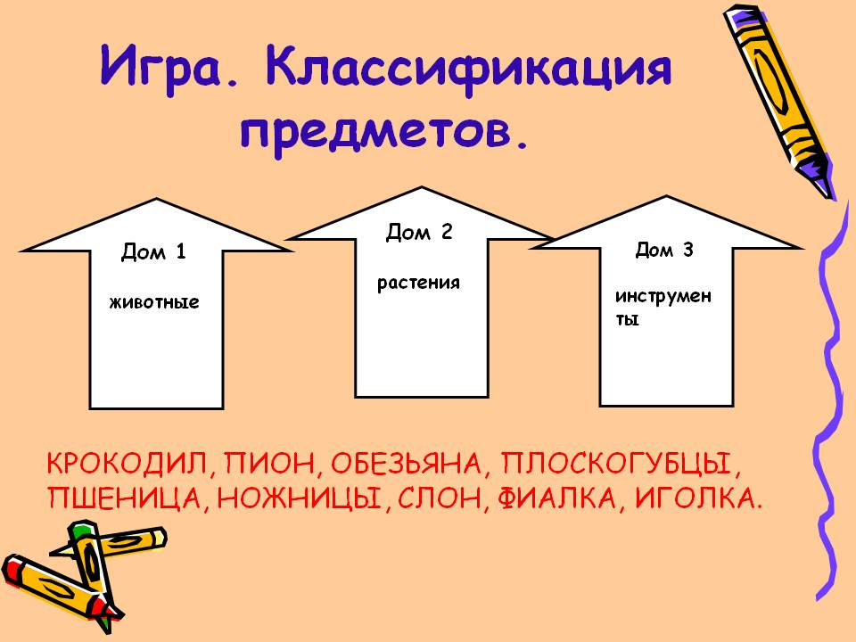
Упражнения на развитие мышления

Slide 30
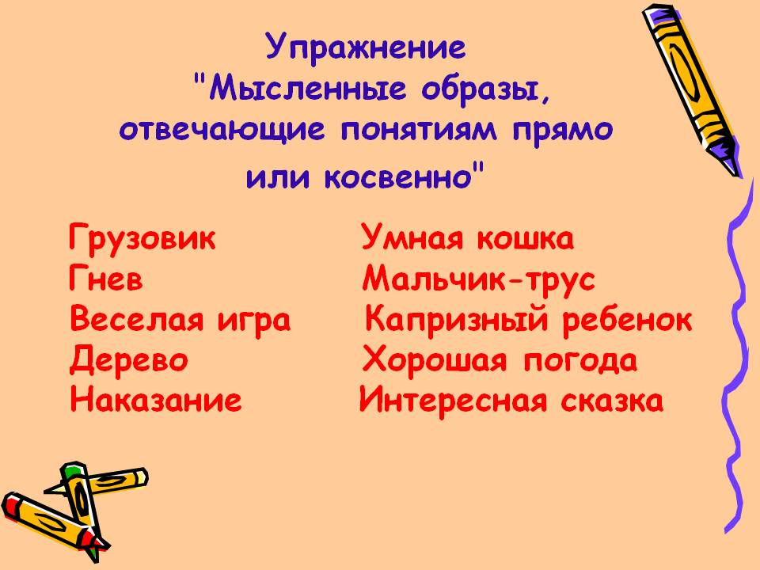
Упражнения на развитие мышления

Slide 31
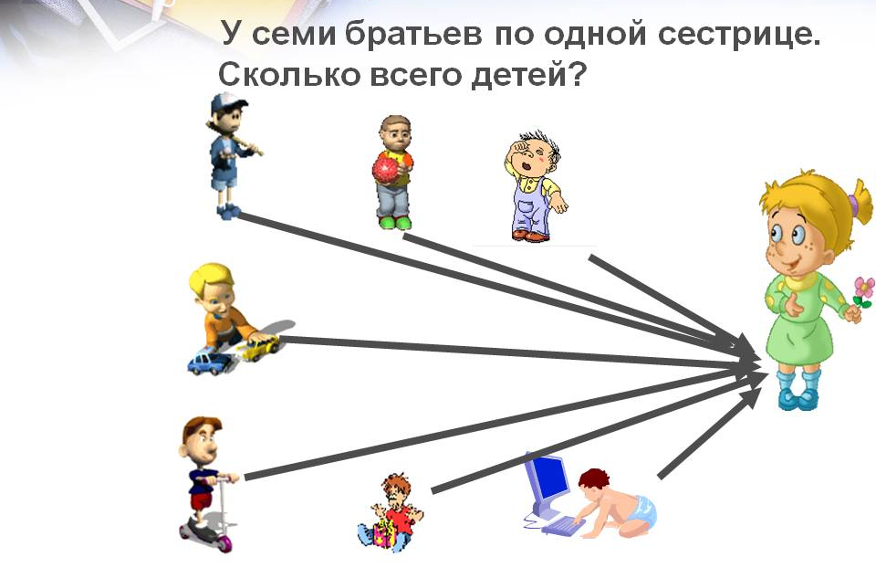
Упражнения на развитие мышления
Реши задачку

Slide 32
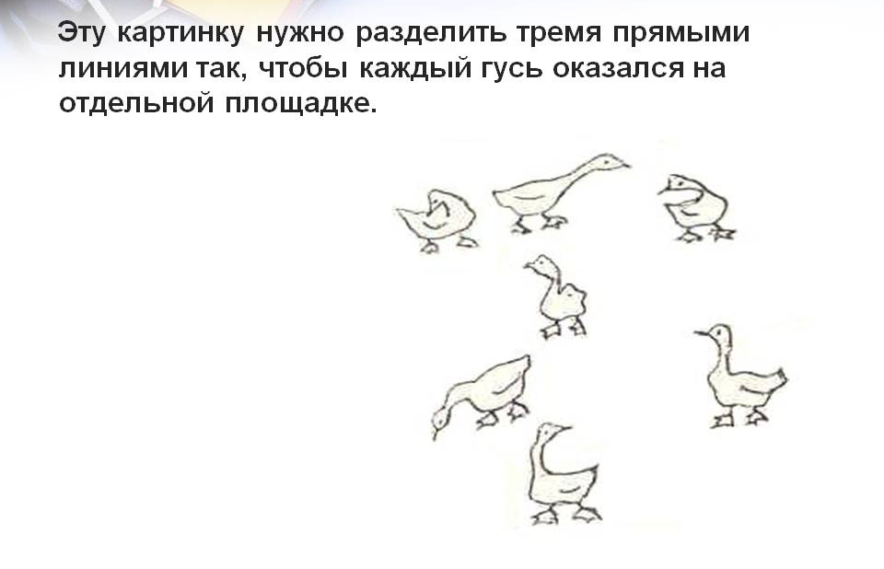
Упражнения на развитие мышления
Реши задачку

Slide 33
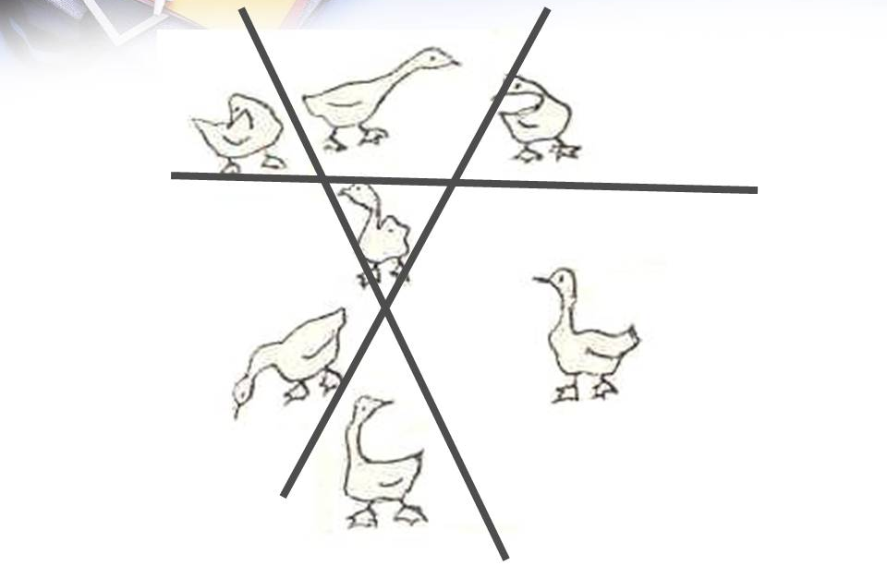
Упражнения на развитие мышления
Проверка!

Slide 34
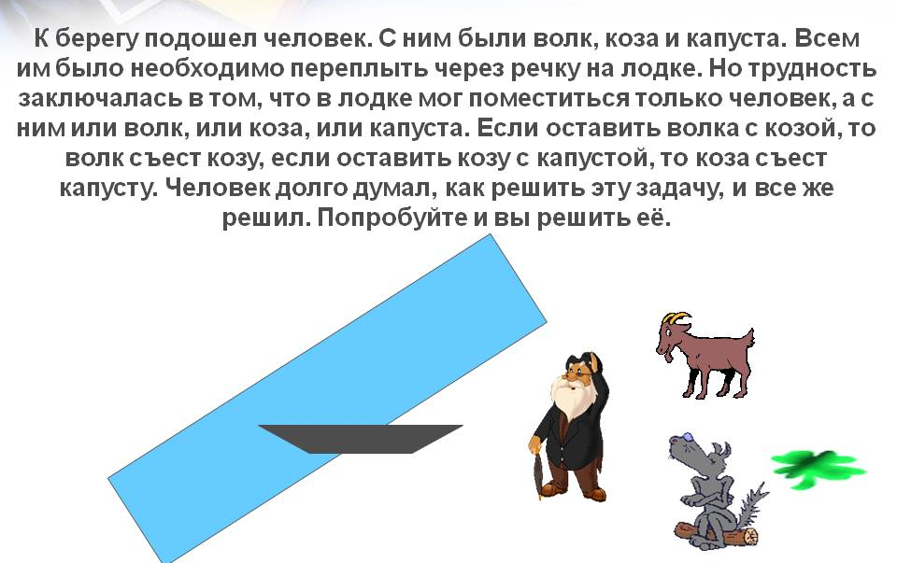
Упражнения на развитие мышления
Реши задачку

Slide 35
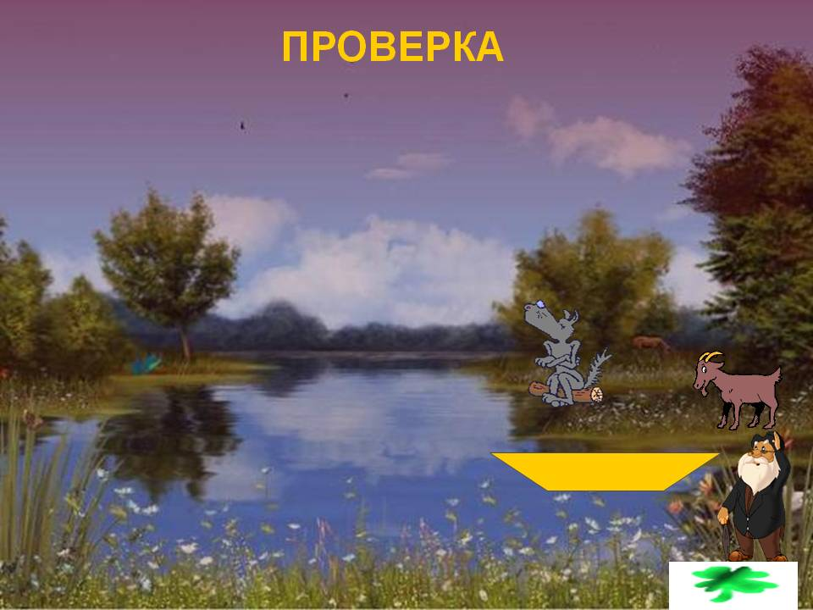
Упражнения на развитие мышления

Slide 36
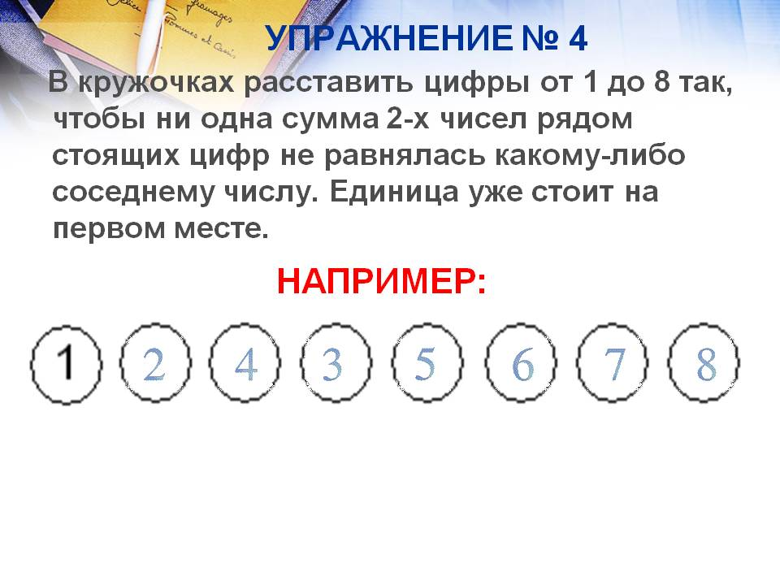
Упражнения на развитие мышления
Реши задачку

Slide 37
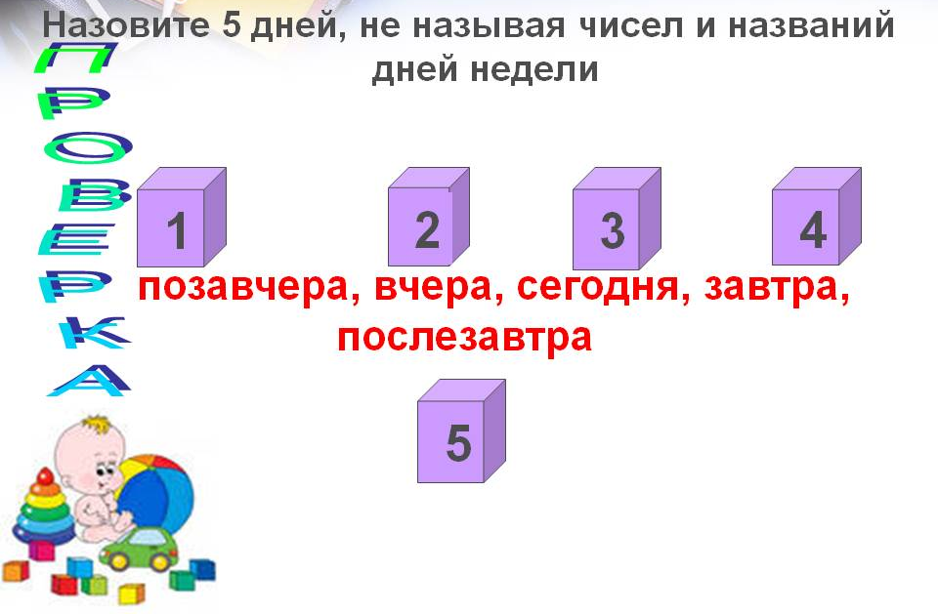
Упражнения на развитие мышления
Реши задачку

Slide 38
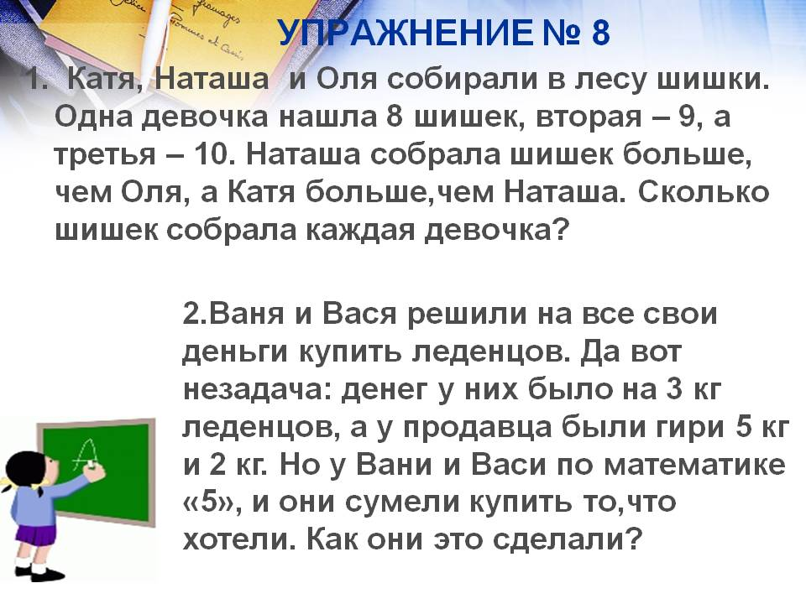
Упражнения на развитие мышления
Реши задачку

Slide 39
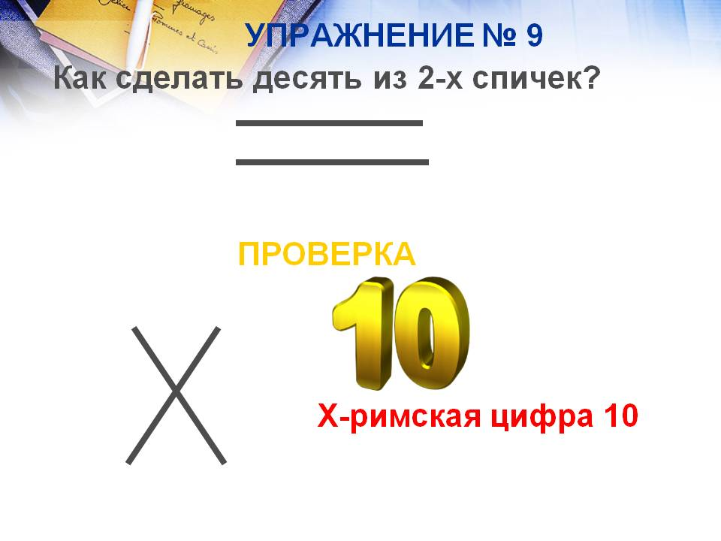
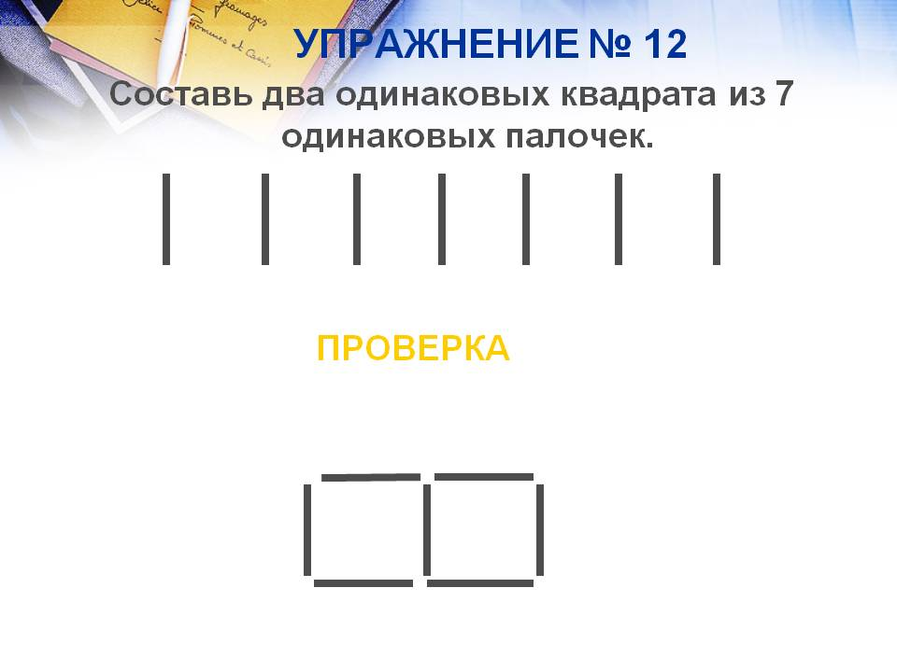
Упражнения на развитие мышления
Реши задачку

Slide 40
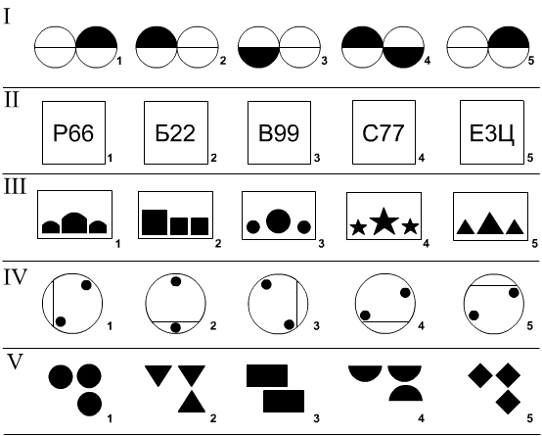
Упражнения на развитие мышления
Необходимо найти в каждом ряду лишнюю фигуру и объяснить, почему именно она лишняя.

Slide 41
Упражнения на развитие мышления
Выбери из предложенных 5 фрагментов подходящую «заплатку» для «коврика».

Slide 42
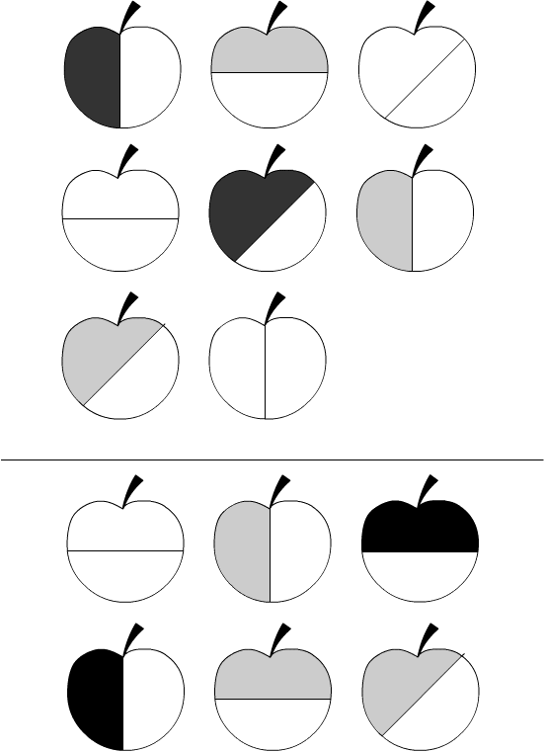
Упражнения на развитие мышления
Какое из яблок под чертой нужно поставить на пустое место над ней?

Slide 43
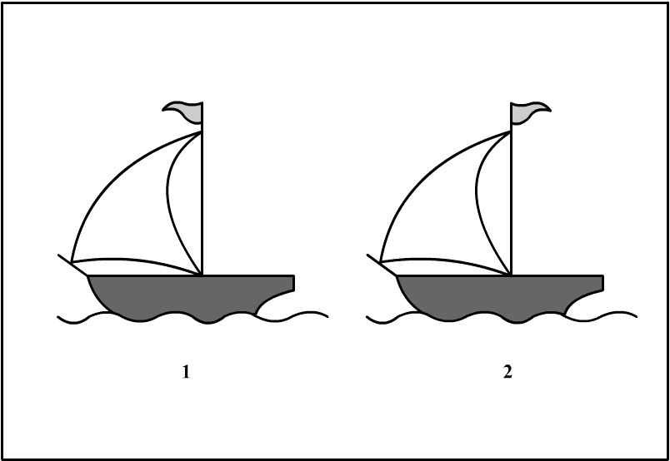
Упражнения на развитие мышления
Здесь изображены две парусные лодки, плывущие под действием ветра. При изображении одной из них художник допустил ошибку.
Определи, какая лодка нарисована правильно, а какая с ошибкой.

Slide 44

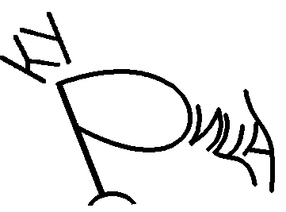

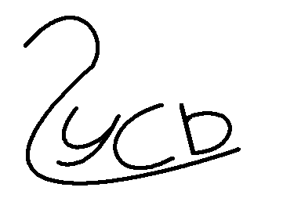
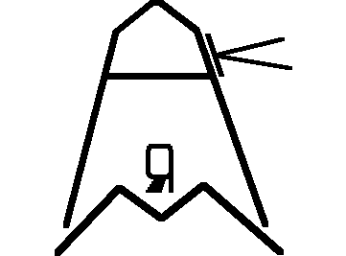
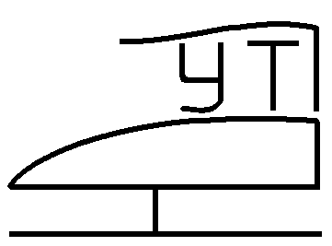
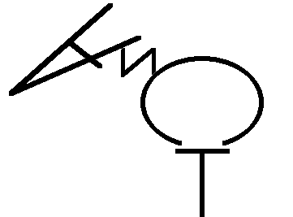

Упражнения на развитие мышления
Распознай слова

Slide 45
Спасибо за внимание!

